Slide 1
Les pare-feux (Firewalls)
Module: Sécurité Informatique
2025/2026
Notes:
Dans les noms composés avec trait d’union, la marque du pluriel est toujours présente sur le second élément uniquement, lorsque le composé est formé à l’origine soit d’une forme verbale et d’un nom (exemple : un essuie-main, des essuie-mains), soit d’une préposition et d’un nom (exemple : un après-midi, des après-midis).

Slide 2
Objectifs
Après avoir suivi ce chapitre, vous serez capables de :
Comprendre le fonctionnement des pare-feux et leur rôle dans la sécurisation d’un réseau
Identifier les différents équipements de sécurité et la nécessité d’introduire des firewalls dans une architecture réseau
Comprendre les deux types de politiques de sécurité
Classifier les firewalls selon les types de déploiement et de filtrage
Comparer les différents types de firewalls et leurs usages dans un environnement sécurisé
Mettre en place une politique de sécurité d’un firewall logiciel
2

Slide 3
Plan
Présentation et mode de fonctionnement
Classification et types de firewalls
Politique de sécurité et règles de filtrage
Topologies réseaux des firewalls
Pratique: Mise en place d’un firewall logiciel
3

Slide 4
Présentation et mode de fonctionnement
Classification et types de firewalls
Politique de sécurité et règles de filtrage
Topologies réseaux des firewalls
Pratique: Mise en place d’un firewall logiciel
3

Slide 5
Présentation générale
Nous avons besoin de mettre en place une série de contremesures de protection afin d’assurer une sécurité optimale de notre Système d’information (défense en profondeur).
Le firewall est un mécanisme technique, présent dans toute chaîne de sécurité.
Qu’est-ce qu’un firewall et comment fonctionne-t-il?
Quels sont les différents types et les modes de fonctionnement des firewalls ?
Comment mettre en place les règles de filtrage ?

Slide 6
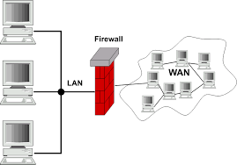
Les Firewalls
Présentation générale
Un pare-feu (de l’anglais firewall) est une contremesure technique permettant d’appliquer la politique de sécurité.
La tâche principale est de filtrer le trafic entre des zones, de confiance différente.
Généralement, les zones de confiance incluent Internet (confiance minimale) et un réseau interne (confiance plus importante).
Un firewall peut être matériel ou logiciel
6

Slide 7
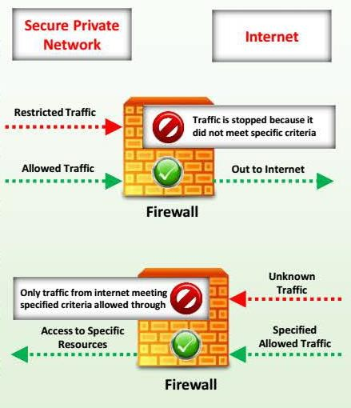
Les Firewalls
Fonctionnement d’un firewall
Un pare-feu fonctionne sur le principe suivant :
✔ Un pare-feu laisse passer le trafic si le trafic répond à certains critères
✔ Un pare-feu refuse le trafic s'il ne correspond pas à certains critères
Ces critères sont les règles et restrictions configurées sur le pare-feu et cela peut varier d'un type de pare-feu à l'autre
Généralement, un pare-feu filtre le trafic en fonction du type de trafic, des adresses source ou de destination, des protocoles et des ports
7

Slide 8
Plan
Présentation et Mode de fonctionnement
Politiques de sécurité et règles de filtrage
Classification des firewalls
Topologies réseaux des firewalls
Pratique: Mise en place d’un firewall logiciel
3

Slide 9
Politique de sécurité et règles de filtrage
Politique 1: interdire tout par défaut
Principe: Tout ce qui n’est pas explicitement autorisé est interdit.
Mise en œuvre :
Analyse des services utilisés par les utilisateurs et définition des autorisations nécessaires
Exemples : un client web qui doit avoir accès aux protocoles http(s), autoriser le protocole SMTP pour les clients de messagerie…
Définition des droits à donner : définition de la politique de sécurité.
Avantages
Plus sécuritaire et plus confortable pour l’administrateur de sécurité.
Inconvénients
Limite considérablement les droits des usagers, peut bloquer le fonctionnement en cas d’absence de l’autorisation requise.
=> Cette politique est plus recommandée et la plus souvent utilisée.

Slide 10
Politique de sécurité et règles de filtrage
Politique 2: Autoriser tout par défaut
Principe: Tout ce qui n’est pas explicitement interdit est autorisé.
Mise en œuvre :
Analyser les différents risques et en déduire les interdictions à appliquer.
Exemples: Interdire les accès telnet à un serveur local, interdire le partage des fichiers NFS entre les PCs …
Avantages
Facilité d’usage et plus de confort aux utilisateurs
Inconvénients
Moins sécurisée et moins confortable pour l’administrateur de sécurité.
=> Cette politique est moins recommandée.

Slide 11
Règles de Sécurité
Un système pare-feu contient un ensemble de règles prédéfinies permettant:
D'autoriser la connexion (allow) ;
De bloquer la connexion (deny) ;
De rejeter la demande de connexion sans avertir l'émetteur (drop).
L'ensemble de ces règles permet de mettre en œuvre une méthode de filtrage dépendant de la
politique de sécurité adoptée par l'entité.

Slide 12
Plan
Présentation générale et mode de fonctionnement
Politiques de sécurité et règles de filtrage
Classification des firewalls
Topologies réseaux des firewalls
Pratique: Mise en place d’un firewall logiciel
3

Slide 13
Classification selon le type de déploiement
Pare-feu Matériel
Pare-feu logiciel
FWaaS (cloud)

Slide 14
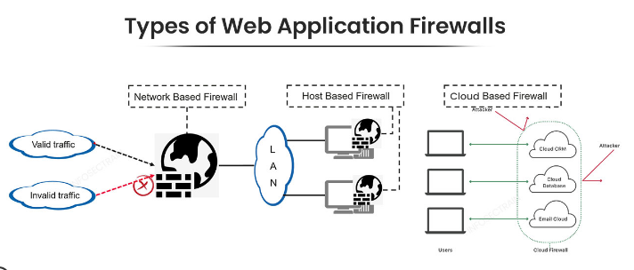
Exemples de déploiements
Web application Firewall basé sur le réseau (Network-based WAF)
Ces WAF sont déployés localement, sur du matériel dédié. Ils ont l’avantage de réduire la latence car ils sont proches des applications qu’ils protègent et disposent de leurs ressources dédiées.
Cependant, l’achat et la maintenance peut être couteuse.
WAF basé sur l’hôte (Host-based WAF)
Solution logicielle intégrée directement sur le serveur où réside l’application web. Il est moins couteux mais consomme plus de ressources du serveur.
WAF basé sur le cloud (cloud-based WAF)
Fournit en tant que service par un tiers. Cette solution est facile à déployer et ne nécessite pas d’investissement matériel. Cependant, il peut générer des latences supplémentaires, et les données doivent transiter par les infrastructures du fournisseur cloud

Slide 15
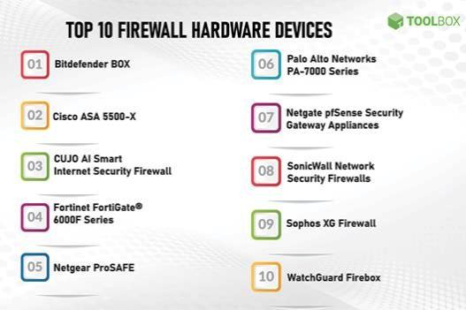
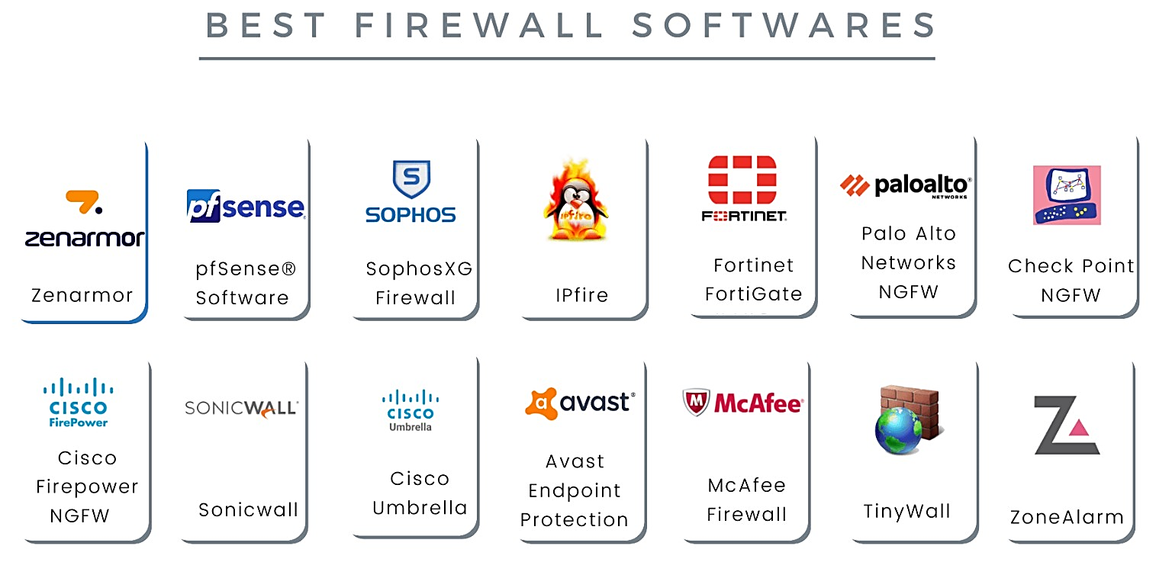
Les meilleurs firewalls matériels et logiciels

Slide 16
Classification selon le type de filtrage
Les Firewalls
Filtrage par paquet
Filtrage via circuit
Proxy
Filtrage dynamique
Firewall applicatif
Filtrage multicouches
Les différentes technologies dépendent des couches (3, 4, 5, 6 ou bien 7 ) du modèle OSI
16

Slide 17
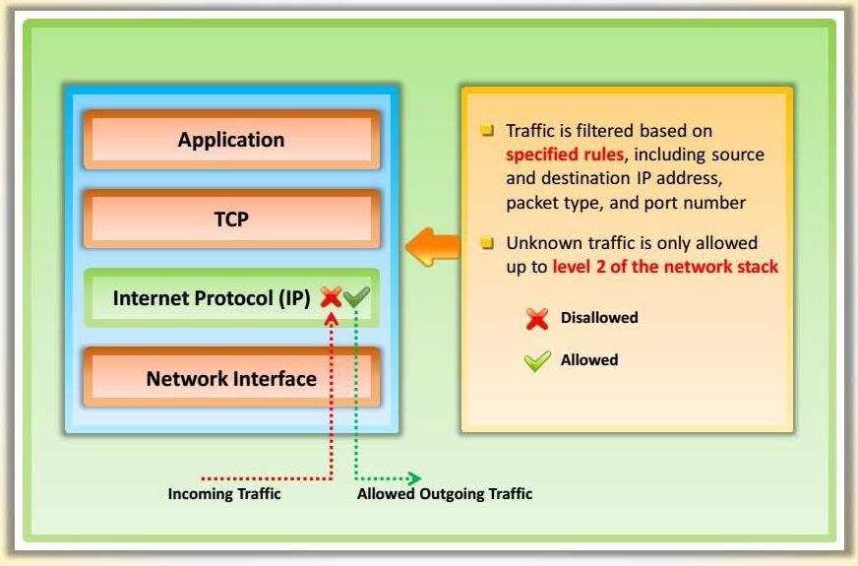
Filtrage de paquet (Sans état)
Notes:
Filtrage de paquets (sans état)
Fonctionnement :
Ce type de pare-feu examine les en-têtes de chaque paquet de données pour s'assurer qu'il correspond à des règles prédéfinies.
Critères de filtrage :
Il se base sur l'adresse IP source/destination, le numéro de port et le protocole (TCP, UDP, etc.).
Avantages :
Très rapide et fluide, il réduit les risques de goulets d'étranglement dans le trafic réseau.

Slide 18
Packet Filtering Firewall
Les pare-feu de filtrage de paquets fonctionnent au niveau réseau du modèle OSI (ou la couche IP de TCP/IP)
Ils font généralement partie d'un routeur
Dans un pare-feu de filtrage de paquets, chaque paquet est comparé à un ensemble de critères avant d'être
transmis
Selon le paquet et les critères, le pare-feu peut :
autoriser la connexion (Allow) ;
bloquer la connexion (Deny) ;
rejeter la demande de connexion sans avertir l'émetteur (Drop).
Les règles incluent les adresses IP source et de destination, le numéro de port source et de destination et le protocole utilisé
L'avantage des pare-feu de filtrage de paquets est leur faible coût et leur faible impact sur les performances du réseau
La plupart des routeurs prennent en charge le filtrage de paquets

Slide 19
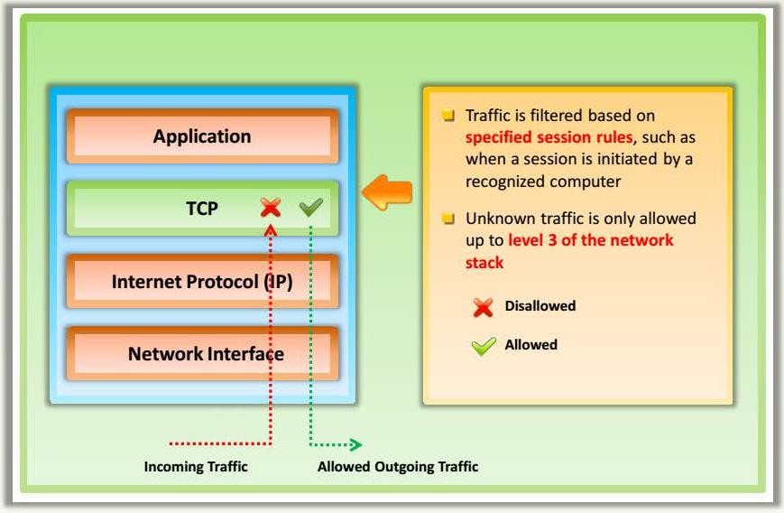
Circuit Level Gateway

Slide 20
Circuit Level Gateway
Les passerelles au niveau du circuit fonctionnent au niveau de la couche session du modèle OSI ou de
la couche TCP de TCP/IP
Elles surveillent le TCP-handshake entre les paquets pour déterminer si une session demandée est légitime ou non
Les informations transmises à un ordinateur distant via une passerelle au niveau du circuit semblent provenir de la passerelle
Les passerelles au niveau du circuit sont relativement peu coûteuses
Elles ont l'avantage de cacher des informations sur le réseau privé qu'ils protègent
52
•
Les passerelles au niveau du circuit ne filtrent pas les paquets individuels

Slide 21
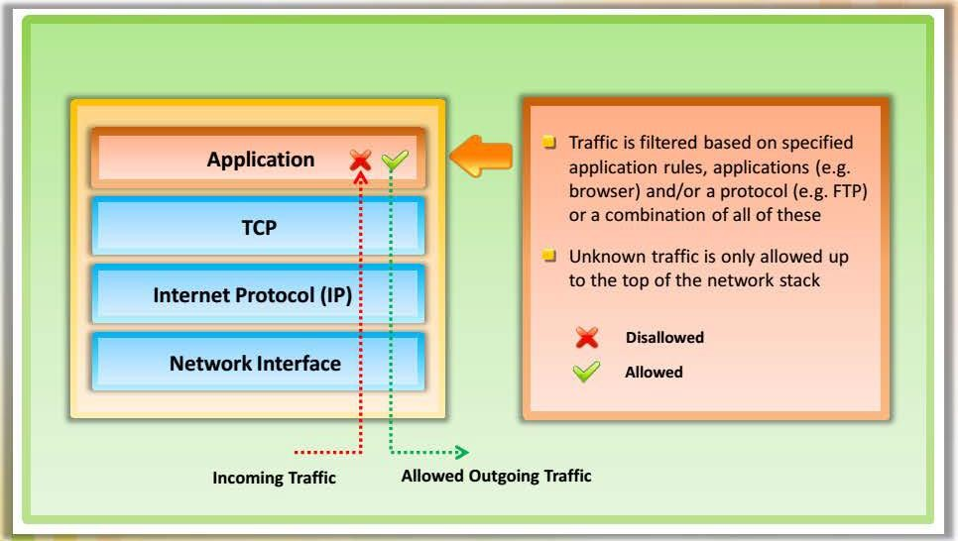
Les Technologies de Firewall
Application Level Firewall

Slide 22
Application Level Firewall
Les passerelles au niveau de l'application sont également appelées proxys
Elles peuvent filtrer les paquets au niveau de la couche application du modèle OSI
Les paquets entrants ou sortants ne peuvent pas accéder aux services pour lesquels il n'y a pas de proxy
En clair, une passerelle de niveau application configurée pour être un proxy Web n'autorisera
aucun trafic FTP, Gopher, Telnet ou autre
Parce qu'ils examinent les paquets au niveau de la couche application, elles peuvent filtrer les
commandes spécifiques à l'application telles que HTTP-POST et HTTP-GET

Slide 23
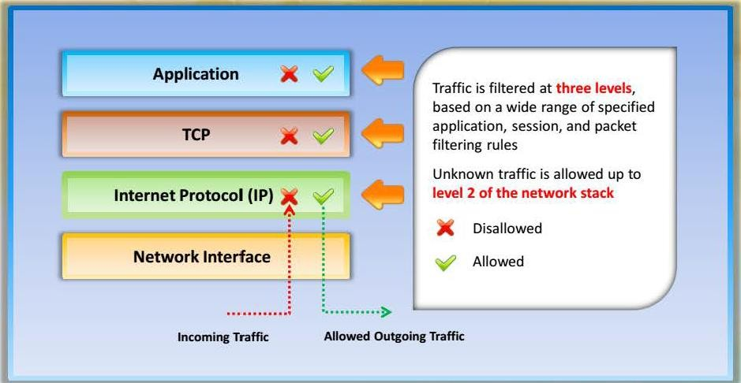
Les types de filtrage
Stateful Multilayer Inspection Firewall

Slide 24
Les types de filtrage Stateful Multilayer Inspection Firewall
Les pare-feux d'inspection multicouche avec état combinent l'aspect des trois autres types de pare-feu (c'est-
à-dire le filtrage de paquets, les passerelles au niveau du circuit et le pare-feu au niveau de l'application) .
Ils filtrent les paquets au niveau de la couche réseau du modèle OSI pour déterminer si les paquets de
session sont légitimes, et ils évaluent le contenu des paquets au niveau de la couche application.
Dans la plupart des cas, les pare-feux SMLI sont implémentés en tant que niveaux supplémentaires.
de sécurité
Ces types de pare-feu implémentent davantage de vérifications et sont considérés comme plus sûrs que les
pare-feu sans état.
C'est pourquoi l'inspection dynamique des paquets est implémentée avec de nombreux autres pare-feu pour
suivre les statistiques de tout le trafic interne.
56

Slide 25
Les types de filtrage Proxy
Un proxy est un matériel ou un logiciel servant d'intermédiaire entre deux réseaux. Une des utilisations les
plus courantes de proxy concerne l’utilisation d’Internet (HTTP). Un utilisateur, pour se rendre sur Internet, va
d’abord passer par le proxy et c’est le proxy qui va envoyer la requête HTTP vers Internet.
Filtre la couche applicative et donc les protocoles HTTP et autre.
Contrôle le réseau par utilisateur et donc permet de garder un historique.
Permet de faire circuler le trafic HTTP et FTP via le proxy, en cas d’attaque, l’attaque se ferait sur le proxy et
non sur le poste utilisateur.
Permet de voir les attaques potentielles (IDS que nous verrons plus tard dans ce cours).
Est très coûteux, plus vous avez d’utilisateurs et plus votre connexion Internet est puissante, plus vous₅₇devrez

Slide 26
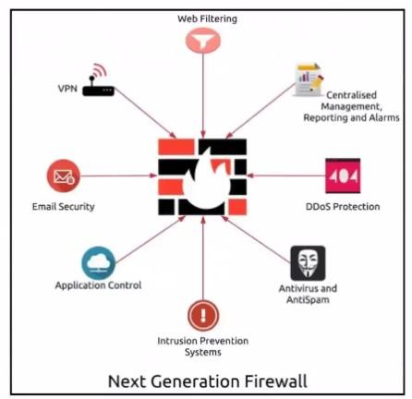
Les Technologies de Firewall
Next Generation Firewall (NGFW)
Un pare-feu de nouvelle génération ( NGFW ) fait partie de la troisième
génération de technologie de pare-feu, combinant un pare-
feu traditionnel avec d'autres fonctions de filtrage de périphériques réseau, comme un pare-feu d'application utilisant l'inspection approfondie des paquets (DPI) en ligne, un système de prévention d’intrusions (IPS). D'autres techniques peuvent également être utilisées, telles que l'inspection du trafic crypté TLS/SSL , le filtrage des sites Web, la gestion de la qualité de service et de la bande passante , l'inspection anti-malware et l' intégration de la gestion des identités par des tiers (c'est-à-dire LDAP , RADIUS ,Active Directory ).

Slide 27
Plan
Présentation générale et mode de fonctionnement
Politiques de sécurité et règles de filtrage
Classification des firewalls
Topologies réseaux des firewalls
Pratique: Mise en place d’un firewall logiciel
3

Slide 28
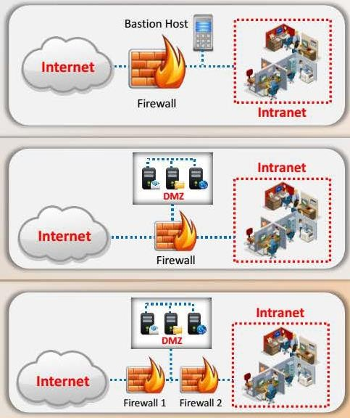
Les Firewalls
Topologies des firewalls réseaux
Bastion host : c’est un système informatique conçu et configuré pour protéger les ressources réseau contre une attaque. Il est placé entre deux réseaux et agit comme une passerelle au niveau de l'application Le trafic entrant ou sortant du réseau passe par un pare-feu, qui a deux interfaces :
L'interface publique est directement connectée à Internet
L'interface privée est connectée à l'Intranet
Screened subnet ou DMZ : contient des hôtes qui offrent des services publics La zone publique est connectée directement à Internet et n'a pas d'hôtes contrôlés par l'organisation La zone privée est constituée
de systèmes auxquels les internautes n'ont aucun accès professionnel.
Multi-homed firewall: Ce type de pare-feu se compose de trois interfaces qui permettent de subdiviser davantage les systèmes en fonction d'objectifs de sécurité spécifiques dans l'organisation.
12

Slide 29
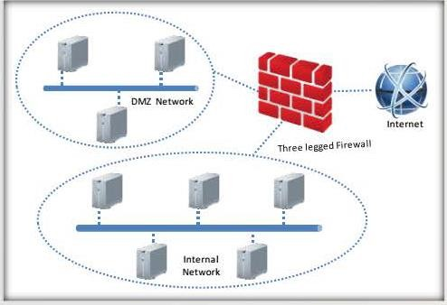
DMZ
Une zone DMZ (DeMilitarized Zone) est une zone de réseau privée ne faisant partie ni du LAN privé ni de l’Internet.
Concrètement, c’est une machine ou un réseau placé comme un réseau neutre entre le réseau privé (Intranet) et le réseau public (Internet) pour empêcher tout accès du réseau public vers les ressources et données du réseau privé. Elle est isolée par un firewall mais avec des règles de filtrage moins contraignantes que le LAN.
Contient les serveurs qui doivent être accessibles depuis un réseau extérieur:
✔ Serveurs Web
✔ Serveurs de messagerie
✔ Serveurs DNS
Configurations DMZ:
✔ Les réseaux internes et externes peuvent se connecter à la DMZ
✔ Les hôtes de la DMZ peuvent se connecter aux réseaux externes
✔ Mais les hôtes de la DMZ ne peuvent pas se connecter réseaux internes
13

Slide 30
Récapitulatif
Ce qu’un FW peut faire
Ce qu’un FW ne peut pas faire
✔ Prévention des scans réseau
✔ Control du trafic
✔ Authentification des utilisateurs
✔ Filtrage des paquets, services et protocoles
✔ Journalisation
✔Protection des applications web contre les attaques applicatives
x Ne prévient pas des backdoors
x Ne protège pas de certaines menaces internes
x N’est pas une alternative aux antivirus et antimalwares
x Ne prévient pas contre les attaques de social engineering
x Ne prévient pas contre la mauvaise utilisations des mots de passes
de passe

Slide 31
Pratique: Mise en place d’un firewall logiciel
Méthodologie:
Pour mettre en place un firewall logiciel:
Rédiger/décrire la politique de sécurité (description textuelle)
Installer une application firewall
Configurer l’application firewall
Traduire la politique de sécurité en un ensemble de règles de contrôle
d’accès: ACL (access control list)
Mettre à jour et relancer l’application firewall afin de déployer la nouvelle
ACL

Slide 32
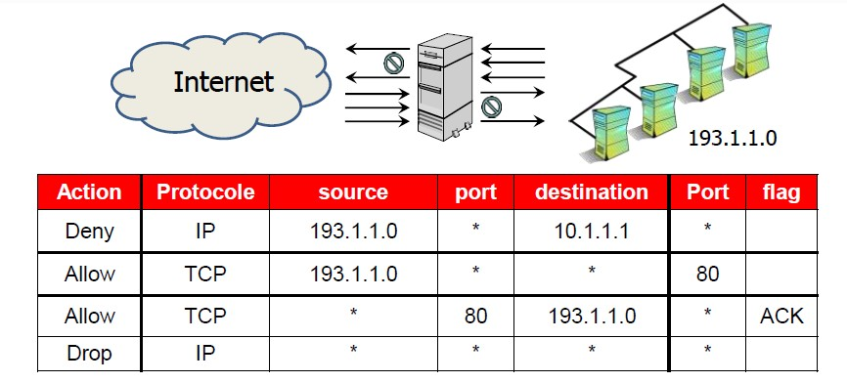
Pratique: Mise en place d’un firewall logiciel
Création des règles de sécurité
Règle1: Toute connexion depuis le réseau interne (193.1.1.0) vers le serveur distant 10.1.1.1 est bloquée.
Règle2: Seulement les connexions HTTP (TCP, port 80) depuis le réseaux interne (193.1.1.0), sont permises.
Règle3: Seulement le trafic web en réponse à une connexion déjà initiée du réseau interne sera accepté de
l’extérieur.
Règle4: Interdiction par défaut.
32

Slide 33
Fonctionnalités complémentaires
En plus des fonctionnalités de filtrage et de contrôle d’accès, le pare-feu peut assurer d’autres fonctionnalités réseau complémentaires comme le NA(P)T, la segmentation et le VPN
NA(P)T Network Adress Port Translation
Beaucoup de firewalls modernes (matériels ou logiciels) jouent à la fois le rôle de filtre (sécurité) et de traducteur d’adresses (NAT/NAPT).
Lorsqu’il fait du NAPT, le firewall agit comme passerelle entre le LAN (IP privées) et Internet (IP publique)
Exemples: Box Internet domestique / Firewalls d’entreprise (Cisco ASA, Fortinet, Palo Alto, pfSense, etc… / Firewalls Cloud (Azure, AWS, GCP) → proposent NAT/PAT géré automatiquement.

Slide 34
Fonctionnalités complémentaires
Segmentation:
Le firewall peut réaliser la segmentation à travers des interfaces réseaux multiples ou par des sous-interfaces logiques (des VLANs associés à la même interface physique)
Exemple: la segmentation la plus connue divise le réseau en 3 zones (LAN-WAN et DMZ)
VPN (IPSec / SSL) : assurer la confidentialité des communications à distance.
Exemple: Configuration VPN dans Pfsense
Autres: La plupart des firewall modernes assurent des fonctionnalités réseaux complémentaires (comme déjà mentionné), des services pour le monitoring et les alertes, la journalisation , QOS, et d’autres fonctionnalités de sécurité avancée comme IDS/IPS , Antivirus/antimalware, qui sont surtout présents dans les Next Generation Fire Walls (NGFW).

Slide 35
- Fin du chapitre -

